Slide 1
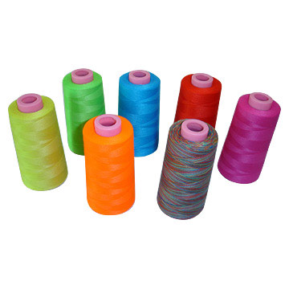
Problém producenta a konzumenta
(paralelné programovanie v Jave)
Róbert Novotný
robert.novotny@upjs.sk

Slide 2
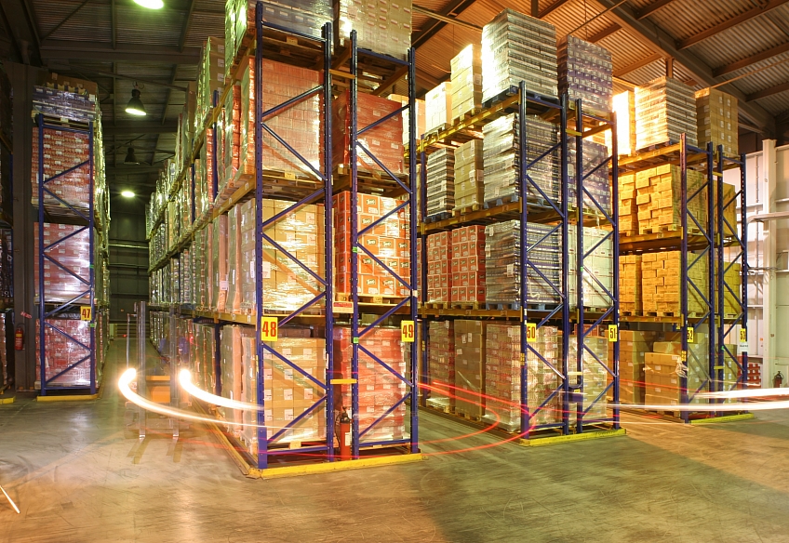
Producent-konzument
Majme sklad (s obmedzenou kapacitou)
  dodávateľ doň vkladá palety s tovarom
  odberatelia ich vyberajú
Dodávateľ je producent – vkladá do kontajnera položky, ak je voľné miesto
Odberateľ je konzument –
vyberá z kontajnera položky,
ak tam nejaké sú.
Aby sme predišli bitkám v
sklade, vyhlásime, že v sklade
môže byť nanajvýš 1
producent alebo 1 konzument.

Slide 3
Producent-konzument
Každé z vlákien producenta a konzumenta bude pri práci uzamykať sklad
Vlákna budú synchronizované čakania na sklad
Konzument sa musí aktívne pozerať, či v sklade niečo nie je.
Producent sa musí aktívne pozerať, či sklad nie je náhodou plný.
Toto budú robiť paralelne.

Slide 4
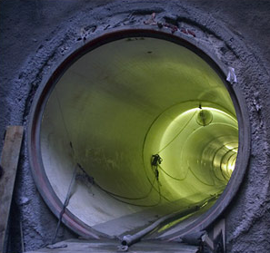
Producent-konzument
interne budeme dáta ukladať v poli
public class Channel {
private int[] data;
private int elementCount;
public Channel(int capacity) {
this.data = new int[capacity];
}
public void put(int element) { ... }
public int get() { .... }
}

Slide 5
Producent-konzument
public void put(int element) {
while(elementCount == data.length) { }
data[elementCount] = element;
elementCount++;
}
aktívne čakáme kým sa sklad neuvoľní
public int get() {
while(elementCount == 0) { }
int element = data[0];
int[] newData = new int[data.length];
System.arraycopy(data, 1, newData, 0, data.length - 1);
data = newData;
elementCount--;
return element;
}
aktívne čakáme na príchod prvku

Slide 6
Implementácia producenta
producent ukladá prvky do skladu
public class Producer extends Thread {
private Channel channel;
public Producer(Channel channel) {
this.channel = channel;
}
public void run() {
while(true) {
channel.put(...);
}
}
}

Slide 7
Implementácia konzumenta
konzument vyberá prvky zo skladu a spracováva ich
public class Consumer extends Thread {
private Channel channel;
public Consumer(Channel channel) {
this.channel = channel;
}
public void run() {
while(true) {
int item = channel.get();
...
}
}
}

Slide 8
Producent-konzument
Výhody:
  producent netuší o konzumentovi
  konzument netuší o producentovi
  kanál (sklad) ich robí nezávislými
  takto je možné zadefinovať aj viacero producentov / konzumentov
Nevýhody našej implementácie
  implementácia nie je thread-safe!
    pole je zdieľané viacerými vláknami!
  pri vkladaní / vyberaní prvkov sa čaká aktívne: to žerie procesorový čas:
    v cykle márnime čas

Slide 9
Porušenie thread-safe princípu
public int get() {
while(elementCount == 0) { }
int element = data[0];
int[] newData = new int[data.length];
System.arraycopy(data, 1, newData, 0, data.length - 1);
data = newData;
elementCount--; return element;
}
premenná data:
get(), po arraycopy():
3 | 7 | - | -
premenná newData:
7 | - | - | -
premenná data:
konzument je odstavený, producent vloží do data
3 | 7 | 4 | -
premenná data zrazu obsahuje newData:
zobudí sa producent, vykoná data = newData
7 | - | - | -
prvok vložený konzumentom sa stratil!

Slide 10
Porušenie thread-safe princípu pri viacerých producentoch
public void put(int element) {
while(elementCount == data.length) { }
data[elementCount] = element;
elementCount++;
}
majme pole s kapacitou 4 (indexy 0—3)
v poli tri prvky (elementCount = 3)
producent 1 vkladá nový prvok, strčíme ho na index 3 (koniec poľa)
odstavíme producent a1, zobudíme producent a2
producent 2 vkladá nový prvok, strčíme ho na index 3 (koniec poľa)
zobudí sa producent 1, zvýši elementCount na 4
zobudí sa producent 2, zvýši elementCount na 5
zobudí sa konzument, chce brať prvok z piatej pozície => prekročenie rozsahu!

Slide 11
Nápad na zaistenie thread-safe
public synchronized void put(int element) {
...
}
public synchronized int get() {
...
}
Máme dve zdieľané premenné:
  pole prvkov
  počet prvkov v poli
Inštancia si mení svoje premenné, teda definujeme kritickú sekciu, kde uzamykáme samotnú inštanciu

Slide 12
Nápad je zlý, pretože raz nastane situácia, keď...
Producent zavolá put(), vojde do skladu
Konzument zavolá get(). Chce vojsť do skladu.
  sklad je zavretý, konzument musí počkať na odomknutie
Producent opustí sklad, a zhodou okolností hneď dostane príležitosť plniť sklad ďalej. Toto sa opakuje, až kým...
...producent zaplní sklad a začne aktívne čakať na konzumenta, aby vyprázdnil sklad
  aktívne čakanie je vo vnútri kritickej sekcie = producent je vo vnútri skladu!
  lenže konzument stále stojí vo fronte pred skladom a nemôže sa dostať dnu, tam je totiž producent!
Deadlock!
Producent čaká na konzumenta a naopak!

Slide 13
Podmienky pre výskyt deadlocku
„Ak sa na križovatke stretnú dve súpravy, obe sú povinné zastaviť. Súprava môže pokračovať v jazde až po tom, čo druhá súprava opustí križovatku.“
-- nelogický železničný zákon v Kansase
vzájomné vylúčenie: prostriedok (dáta) môže využívať najviac jedno vlákno
drží a čaká: vlákno drží jeden prostriedok a čaká na iný
vylúčenie preemptívnosti: vlákno sa musí vzdať prostriedku dobrovoľne. Nie je k dispozícii spôsob, ktorým je možné odobrať vláknu prostriedok.
cyklické čakanie: dve či viac vlákien tvoria cyklickú postupnosť, kde jedno vlákno čaká na prostriedok nasledujúcim vláknom v postupnosti.

Slide 14

Princíp wait-notify
producent/konzument sa vo vnútri skladu vie oprieť o stenu a spať, kým nie je sklad voľný/plný.
Idea wait-notify:
  vlákno sa môže dočasne vzdať zámku a čakať na splnenie podmienky
  čaká dovtedy, kým ho niekto neupozorní, že podmienka bola splnená
  čaká sa v kritickej sekcii
Wait-notify umožňuje vláknu čakať na splnenie podmienky

Slide 15
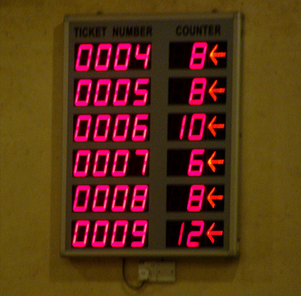
Princíp wait-notify
metóda wait():
  vlákno sa vzdá zamknutého objektu a čaká
  zavolaná na inštancii objektu, ktorý je
  uzamknutý
  musí byť volaná v kritickej sekcii
notify() / notifyAll():
  upozorní vlákno, ktoré drží zamknutý
  objekt a zobudí ho
  volaná v kritickej sekcii, ktorá uzamkla príslušný objekt
    zobudené vlákna počkajú na jej dobehnutie
  zavolaná na inštancii objektu, ktorý je uzamknutý
  notifyAll: upozorní všetky vlákna, notify upozorní jedno (náhodne)
    lepšie používať notifyAll

Slide 16
Vkladanie prvkov
public synchronized void put(int element) {
while(elementCount == data.length) {
try {
// v kritickej sekcii uzamykáme inštanciu
// pasívne čakáme
this.wait();
} catch (InterruptedException e) {
// nerobíme nič
}
}
data[elementCount] = element;
elementCount++;
// oznámime všetkým držiacim inštanciu, že sa majú
// zobudiť
this.notifyAll();
}

Slide 17
Vyberanie prvkov
public synchronized int get() {
while(elementCount == 0) {
try {
// v kritickej sekcii uzamykáme inštanciu
// pasívne čakáme
this.wait();
} catch (InterruptedException e) {
// nerobíme nič
}
}
int element = data[0]; int[] newData = new int[data.length];
System.arraycopy(data, 1, newData, 0, data.length - 1);
data = newData; elementCount--;
this.notifyAll();
return element;
}

Slide 18
Podpora producenta-konzumenta v Jave
interfejs java.util.concurrent.BlockingQueue
kolekcia podporujúca front presne spĺňajúci požiadavky nášho skladu
implementácia java.util.concurrent.LinkedBlockingQueue
  umožňuje špecifikovať kapacitu
  ak je front plný, ďalšie vkladanie čaká dovtedy, kým sa neuvoľní miesto
  ak je front prázdny, vyberanie čaká dovtedy, kým sa neuvoľní miesto
  navyše je to kolekcia, môžeme používať klasické metódy (add, remove, iterácie...)
nemusíme používať žiadnu synchronizáciu
nemusíme si komplikovať život s wait-notify

Slide 19
Producent a konzument ešte raz
class Producent implements Runnable {
private final BlockingQueue<String> front;
Producer(BlockingQueue<String> front) {
this.front = front;
}
public void run() {
try {
while(true) {
front.put( ... );
}
} catch (InterruptedException ex) {
// niekto nás prerušil
}
}
}

Slide 20
Producent a konzument ešte raz
class Konzument implements Runnable {
private final BlockingQueue<String> front;
Konzument(BlockingQueue<String> front) {
this.front = front;
}
public void run() {
try {
while(true) {
String s = front.take( ... );
}
} catch (InterruptedException ex) {
// niekto nás prerušil
}
}
}

Slide 21
Príklad s dvoma konzumentami
public class Tester {
public static void main(String[] args) {
BlockingQueue front = new LinkedBlockingQueue ();
Producent p = new Producent(front);
Konzument c1 = new Konzument(q);
Konzument c2 = new Konzument(q);
new Thread(p).start();
new Thread(c1).start();
new Thread(c2).start();
}
}

